Slide 1
（复习思考题AI 20190919）
（第一大题）
A | B | C | D
a1 | b1 | c1 | d1
a2 | b3 | c1 | d2
a3 | b4 | c2 | d2
a4 | b2 | c2 | d1
T1
Consider the table T1, above. Find the three candidate keys for this table. One of the keys has two columns.
  keys: A, B, (C,D)
  （解题思路参见下一题）

Slide 2
A | B | C | D | E
a1 | b1 | c1 | d1 | e1
a2 | b1 | c1 | d1 | e2
a3 | b1 | c2 | d1 | e1
a4 | b2 | c1 | d1 | e1
（复习思考题AI 20190919）
T2
（第一大题）
Consider the table T2, above. Find the two candidate keys for this table.
  Keys: A 和 (B,C,E)
思考过程如下：
首先考虑由单个属性构成的关键字，只有属性A的取值满足关键字的定义（在另外四个属性上，每个属性上都有取值相同的元组，无法满足关键字值与元组的一一对应）。因此，由单个属性构成的关键字是 A
考虑由两个属性构成的关键字。因为A已经是T2的关键字，它不可能是其他关键字的组成成分，因此只需要考虑BCDE之间的两两组合：BC，BD，BE，CD，CE 和 DE。经检查，上述任何一种组合，其取值在关系T2 中都不具备‘唯一性’，因而它们都不是关系T2的关键字。
考虑由三个属性构成的关键字。BCDE一共有四种不同的组合：BCD，BCE，BDE 和 CDE。经检查，只有BCE组合的取值在关系T2中具有唯一性，另外三种组合都不具有唯一性。因此，由三个属性构成的关键字是(B,C,E)
考虑由四个属性构成的关键字，即BCDE组合。由于BCE已经是T2的关键字，所以BCDE组合不可能是T2的关键字！

Slide 3
（第一大题）
（复习思考题AI 20190919）
Create an example of a table as in exercise 1 that has four columns and only four rows, but has only one candidate key, consisting of the first three columns. Be careful that no pair of the first three columns distinguishes all rows.
A | B | C | D
a1 | b1 | c1 | d1
a1 | b1 | c2 | d1
a2 | b1 | c2 | d1
a1 | b2 | c2 | d1
参考答案 T
（不唯一）
思考过程如下：
假设，在给出的关系T中，由前面的ABC三个属性构成该关系的唯一一个‘关键字’
在第四个属性D上，值域是一个恒定不变的d1，这样，属性D就不会是任何关键字的组成部分！
前三个属性，每个属性的取值都有‘相等’或‘不相等’两种情况，我们用a1和a2表示两个不同的A值，用b1和b2表示两个不同的B值，......，一共有八种组合：(a1,b1,c1), (a1,b1,c2), (a1,b2,c1), (a1,b2,c2), ......
在上述的八种组合中，挑出四种组合并满足下述要求：
  对于每一个属性，都存在取值相等的情况；（确保单个属性不可能是该关系的关键字）
  对于任意一种两两组合，都存在取值相等的情况；（确保AB，AC和BC中的任意一种组合，都不可能是该关系的关键字）
  任意两者之间，至少有一个属性上的取值不相等；（确保ABC组合的取值是互不相同的，从而由ABC三个属性组合起来构成该关系的关键字）

Slide 4
（第一大题）
（复习思考题AI 20190919）
Create an example of a table as in exercise 2 that has five columns, A B C D E, and only five rows, with only one candidate key consisting of the first four columns. Give an informal argument why no other set of columns in this table forms a key.
A | B | C | D | E
a1 | b1 | c1 | d1 | e1
a1 | b1 | c1 | d2 | e1
a1 | b1 | c2 | d1 | e1
a1 | b2 | c1 | d1 | e1
a2 | b1 | c1 | d1 | e1
参考答案
（思路同前一题）

Slide 5
二、复习思考题
（复习思考题AI 20190919）
  Customers: C(cid, cname, city, discnt)
  Agents: A(aid, aname, city, percent)
  Products: P(pid, pname, city, qty, price)
  Orders: O(ordno, month, cid, aid, pid, qty, dols)
只购买过p01和p02号两种商品的顾客编号
“只购买p01”或者“只购买p02”号商品的顾客编号
只购买过一种商品的顾客编号
只向自己所在城市中的客户销售过商品的供应商编号
针对每一个供应商查询其销售金额dols最高的订单，结果返回供应商编号、销售金额最高的订单的编号和销售金额

Slide 6
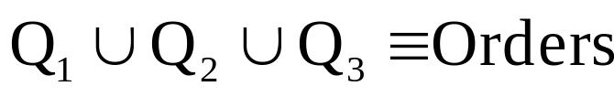
只购买过p01和p02号两种商品的顾客编号
（复习思考题AI 20190919）
“只购买p01”或者“只购买p02”号商品的顾客编号
分析如下：
 | 查询表达式 | 结果集的语义
Q₁ | O where pid = 'p01' | p01的所有订单
Q₂ | O where pid = 'p02' | p02的所有订单
Q₃ | O where pid ≠ 'p01' and pid ≠ 'p02' | 其他商品的所有订单（订单中的商品既不是p01也不是p02）
这三个查询的结果集之间互不相交！
它们合并在一起构成所有订单的集合，即：
Q₂
Q₁
Q₃

Slide 7



在前述Q1,Q2,Q3的结果集加上对客户编号(cid)的投影后，其结果集的相互关系则发生了翻天覆地的变化！分析如下：
（复习思考题AI 20190919）
 | 查询表达式 | 结果集的语义
Q₄ | ( O where pid = 'p01' ) [cid] | 购买过p01号商品的客户编号
Q₅ | ( O where pid = 'p02' ) [cid] | 购买过p02号商品的客户编号
Q₆ | ( O where pid ≠ 'p01' and pid ≠ 'p02' ) [cid] | 购买过其他商品的客户编号
为了说明 Q₄, Q₅, Q₆ 这三个查询结果集之间的关系，我们将全部商品划分为“p01，p02，其他”这三类，然后再根据客户对这三类商品的购买情况，将所有客户划分为互不相交的8个子集(只购买过其中一类/只购买过其中两类/三类商品都购买过/三类商品都没有购买过)：
S₁：只购买过p01这一种商品
S₂：只购买过p02这一种商品
S₃：只购买过其他商品（购买过商品，但既没有购买过p01也没有购买过p02）
S₄：购买过p01和p02这两种商品，但没有购买过其他商品
S₅：购买过p01和其他商品，但没有购买过p02
S₆：购买过p02和其他商品，但没有购买过p01
S₇：既购买过p01和p02这两种商品，也购买过其他商品
S₈：没有购买过任何商品
则有：

Slide 8
请查询满足下述条件的客户编号：
（复习思考题AI 20190919）
S₁：只购买过p01这一种商品
S₂：只购买过p02这一种商品
S₃：只购买过其他商品（购买过商品，但既没有购买过p01也没有购买过p02）
S₄：购买过p01和p02这两种商品，但没有购买过其他商品
S₅：购买过p01和其他商品，但没有购买过p02
S₆：购买过p02和其他商品，但没有购买过p01
S₇：既购买过p01和p02这两种商品，也购买过其他商品
S₈：没有购买过任何商品
下面分别给出这八个查询的查询表达式：
S₁ | O [cid] — ( O where pid ≠ 'p01' ) [cid]
S₂ | O [cid] — ( O where pid ≠ 'p02' ) [cid]
S₃ | O [cid] — ( O where pid = 'p01' or pid = 'p02' ) [cid]
S₄ | ((O where pid='p01')[cid] ∩ (O where pid='p02')[cid])—(O where pid≠'p01' and pid≠'p02')[cid]
S₅ | ((O where pid='p01')[cid] ∩ (O where pid≠'p01' and pid≠'p02')[cid])—(O where pid='p02')[cid]
S₆ | ((O where pid='p02')[cid] ∩ (O where pid≠'p01' and pid≠'p02')[cid])—(O where pid='p01')[cid]
S₇ | (O where pid='p01')[cid] ∩ (O where pid='p02')[cid] ∩ (O where pid≠'p01' and pid≠'p02')[cid]
S₈ | C [cid] — O [cid]

Slide 9
（复习思考题AI 20190919）
只购买过p01和p02号两种商品的顾客编号
((O where pid='p01')[cid] ∩ (O where pid='p02')[cid])—(O where pid≠'p01' and pid≠'p02')[cid]
（即前一页表中的S₄ ）
“只购买p01” 或者 “只购买p02”号商品的顾客编号
(O[cid] — (O where pid ≠ 'p01') [cid]) UNION (O[cid] — (O where pid ≠ 'p02')[cid])
（即前一页表中的: S₁ UNION S₂ ）

Slide 10
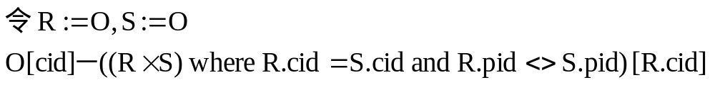
（复习思考题AI 20190919）
只购买过一种商品的顾客编号
只向自己所在的城市的客户销售过商品的供应商编号

Slide 11
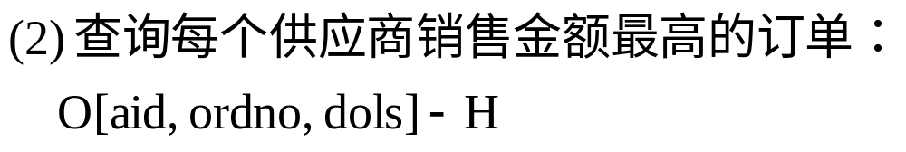
（复习思考题AI 20190919）
针对每一个供应商查询其销售金额dols最高的订单，结果返回供应商编号、销售金额最高的订单的编号和销售金额

